Slide 1
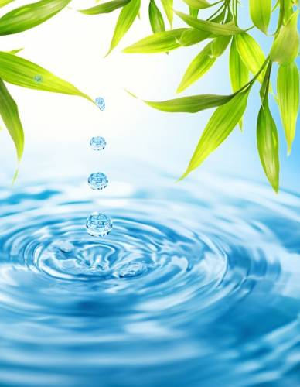
Владимировская общеобразовательная школа І-ІІІ ступеней №1
Волновахского районного совета Донецкой области
Водные
богатства
Украины
выполнила
учитель начальных классов
Шемякова Ирина Михайловна

Slide 2
Водные богатства – это запасы, используемые как источник водоснабжения для производственных и бытовых нужд, гидроэнергии, а также как транспортные магистрали.

Slide 3
Водоём – это естественное или искусственное углубление в земной поверхности, в котором скапливается и задерживается вода.

Slide 4
водоёмы
пресные
солёные

Slide 5
водоёмы
природные
моря
искусственные
пруды
реки
озёра
водо-храни-лища
каналы

Slide 6
Река – это природный водный поток,
текущий в промытом им русле и
наполняющийся преимущественно
дождевой водой, талыми водами снега и льда, подземными водами.

Slide 7
На территории Украины насчитывается
около 73 000 рек.
Из них малых рек:
до 10 км – 68 796
от 10 до 25 км – 3020
от 25 до 100 км - 968
Средних:
от 100 до 500 км - 131
Больших:
Более 500 км - 7

Slide 8
Самые большие реки Украины
Северский Донец
Десна
Припять
Днестр
Днепр
Дунай
Южный Буг

Slide 9
Днепр – самая большая река Украины

Slide 10
Озеро – это природный пресный или солёный водоём, в котором нет или почти нет течения.

Slide 11
Самые большие озёра
Украины
Сасык
Ялпуг
Шацкие озёра
Свитязь
Синевир

Slide 12
Украина – настоящая
морская держава,
её берега омывают
Чёрное и Азовское моря.

Slide 13
Полезные дела Её Величества ВОДЫ
поит землю, людей, животных и растения
нужна для санитарных и технических нужд, в промышленности
развивает водный транспорт
помогает обеспечивать Украину электроэнергией
«кормит» нас вкусной рыбой
дарит радость и здоровье (отдых у воды)

Slide 14
ВОДА, нельзя сказать, что ты необходима для жизни: ты сама
ЖИЗНЬ. Ты самое большое богатство на свете.
Антуан де Сент-Экзюпери

Slide 15
Используя воду, ПОМНИТЕ:
если использовать стакан при чистке зубов, экономится 5-10л воды
из полностью открытого крана уходит до 15л воды в минуту
на мытьё грязной воды под сильной струёй уходит около 100л воды
для принятия ванны надо воды в 3 раза больше, чем для душа
при протекании воды в унитазе в сутки уходит около 40л воды

Slide 16
Мы должны защитить все наши водоёмы от загрязнения бытовым
мусором, хозяйственными и промышленными отходами. Ведь из-за этого мы можем потерять драгоценный источник собственной жизни, здоровья и благосостояния –
ВОДУ!

